Slide 1
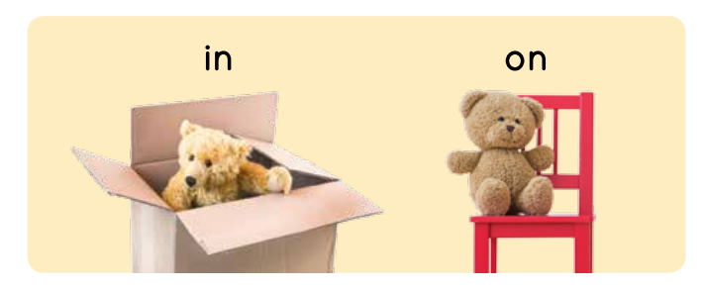
WHERE? ¿DONDE?
PREPOSITIONS OF PLACE.
(Adverbios de lugar)

Slide 2
IN
ON

Slide 3
BEHIND UNDER (ATRÁS) (ABAJO)

Slide 4
BETWEEN IN FRONT OF (ENTRE) (AL FRENTE)

Slide 5
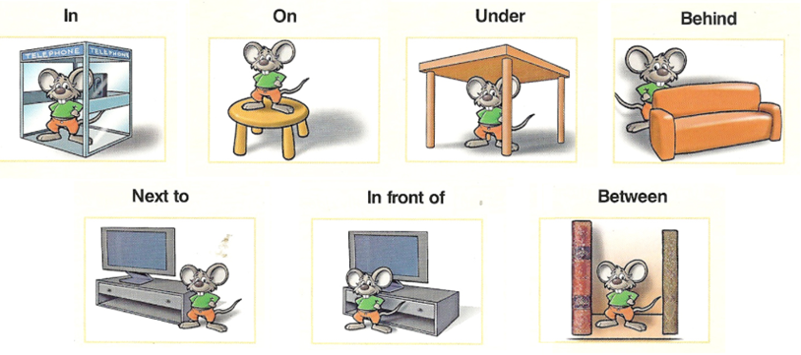
https://www.youtube.com/watch?v=niPyVnC6W5g https://www.youtube.com/watch?v=jSvjtePq_TE Para que te entretengas aprendiendo con la ayuda de tus padres observa el video del link que está arriba.

